Slide 1


PIC单片机原理及应用
主讲：许辉
邮箱：pic@xidian.edu.cn
西安电子科技大学国家电工电子教学基地
西电－MICROCHIP公司联合实验室（E楼II-406）

Slide 2
《PIC单片机原理及应用》
课程安排：
16学时 共分四次课
每次课 2学时理论 + 2学时实验
考核：
平时成绩（到课率）
基本实验，扩展实验完成有加分
实验报告（任选二、三、四实验中的一个写实验报告提交）

Slide 3
课程内容 | 理论 | 实验
课程1 | PIC单片机概述 | MPLAB X软件应用实验
课程2 | 软件编程及I/O端口 | I/O端口实验
课程3 | 数码管及点阵 | 数码管及点阵显示实验
课程4 | 中断及定时器 | 定时器实验

Slide 4
第1章 PIC单片机概述

Slide 5
1.1 单片机简介
1.什么是单片机?
一片半导体硅片集成：中央处理单元（CPU）、存储器（RAM、ROM）、并行I/O、串行口、定时器/计数器、中断系统、系统时钟电路及系统总线（还可集成显示驱动电路、脉宽调制电路、模拟多路转换器、AD转换器等电路）的微型计算机。
具有微型计算机的属性，因而被称为单片微型计算机，简称单片机（single chip microcontroller）。

Slide 6
2.单片机应用领域
单片机使用时通常处于系统的核心地位并嵌入硬件设备中，所以国际上通常把单片机称为嵌入式微控制器（EMCU，Embedded MicroController Unit），或微控制器（MCU，MicroController Unit）。我国习惯于使用“单片机”这一名称。
单片机具有简单方便，功能齐全，应用可靠，抗干扰能力强，嵌入容易，体积小、性能价格比高，灵活性强等特点，在嵌入式微控制系统中具有十分重要的地位。

Slide 7

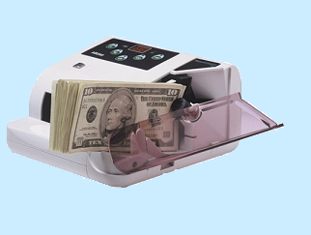
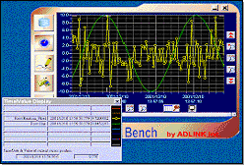


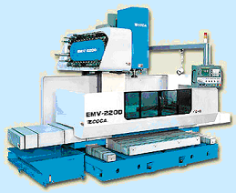
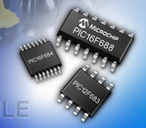
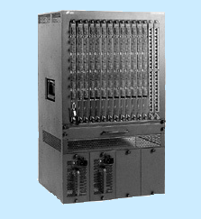



电子玩具
金融电子
仪器仪表
办公设备
汽车工业
工业控制
通信系统
7
家用电器
航空航天
舰船设备

Slide 8
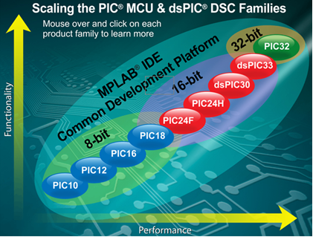
1.2 PIC单片机产品系列
PIC单片机是由 Microchip Technology Inc.（美国微芯科技公司）推出的系列产品。 其型号繁多，分为低档型、中档型和高档型。

Slide 9
1.3 PIC单片机命名规则
PIC XX XXX XXX (X) -X X /XX
前缀 系列号 器件型号 改进类型 晶体标示 频率标示 温度 封装
PIC ：MICROCHIP公司产品代号
dsPIC：为集成DSP功能的新型PIC单片机

Slide 10
PIC XX XXX XXX (X) -X X /XX
前缀 系列号 器件型号 改进类型 晶体标示 频率标示 温度 封装
PIC10、PIC12、PIC16、PIC18为8位单片机
PIC24、dsPIC30、dsPIC33为16位单片机
PIC32为32位单片机

Slide 11
PIC XX XXX XXX (X) -X X /XX
前缀 系列号 器件型号 改进类型 晶体标示 频率标示 温度 封装
C： CMOS 电路
CR： CMOS ROM
LC ：小功率CMOS电路
LCS ：小功率保护
AA： 1.8V
LCR：小功率CMOS ROM
LV ：低电压
F ：flash可编程存储器
HC: 高速CMOS
FR: FLEX ROM

Slide 12
PIC XX XXX XXX (X) -X X /XX
前缀 系列号 器件型号 改进类型 晶体标示 频率标示 温度 封装
如：54A 、 788、 4520等

Slide 13
PIC XX XXX XXX (X) -X X /XX
前缀 系列号 器件型号 改进类型 晶体标示 频率标示 温度 封装
LP：小功率晶体
RC：电阻电容，
XT：标准晶体
HS：高速晶体

Slide 14
PIC XX XXX XXX (X) -X X /XX
前缀 系列号 器件型号 改进类型 晶体标示 频率标示 温度 封装
-04：4MHZ
-10： 10MHZ
-16： 16MHZ
-20： 20MHZ
-25： 25MHZ
-33： 33MHZ

Slide 15
PIC XX XXX XXX (X) -X X /XX
前缀 系列号 器件型号 改进类型 晶体标示 频率标示 温度 封装
空白：0℃至70℃
I ：-45℃至85℃
E：-40℃至125℃

Slide 16
PIC XX XXX XXX (X) -X X /XX
前缀 系列号 器件型号 改进类型 晶体标示 频率标示 温度 封装
L ：PLCC封装
P：塑料双列直插
PQ ：塑料四面引线扁平封装
W ：大圆片
PT ：薄型四面引线扁平封装
……

Slide 17
第2章 PIC单片机架构

Slide 18
2.1 内部架构
系统集成可以降低系统成本提高系统可靠性提高设计灵活性。
CPU 内核是器件运行所必需的基本部分。
系统集成
外设
CPU 内核
外设是单片机与外界交换信息的各种功能模块。

Slide 19
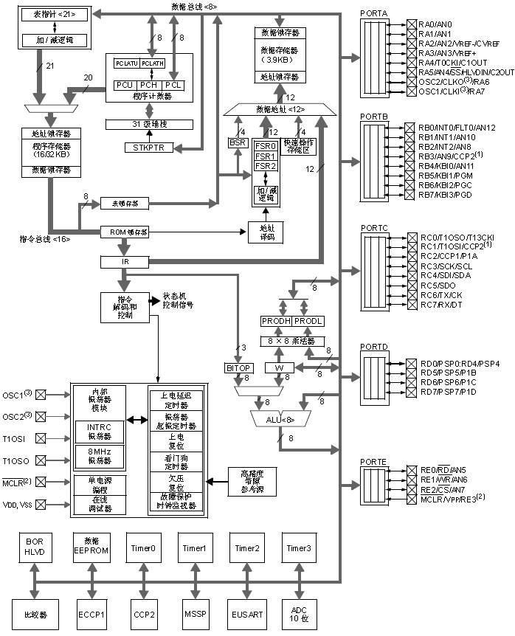
CPU内核
PIC18F4520系统框图
系统集成
外设

Slide 20
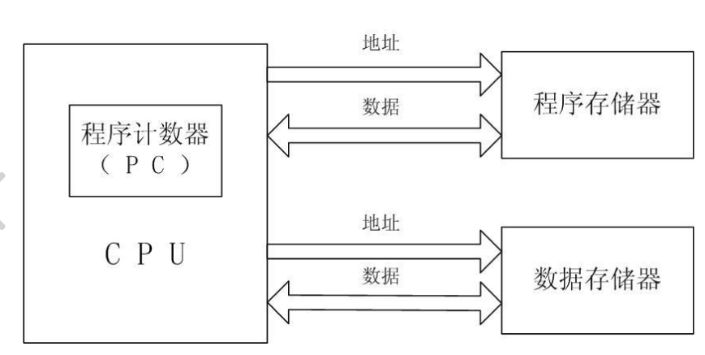
2.2 CPU内核
CPU 内核（8/16/32 位数据）采用改良的哈佛结构
哈佛结构是一种并行体系结构，程序和数据存储在不同的存储空间中，每个存储器独立编址、独立访问。
与两个存储器相对应的是系统的4条总线：程序的数据总线与地址总线，数据的数据总线与地址总线。从而提高CPU执行速度和数据的吞吐率。

Slide 21
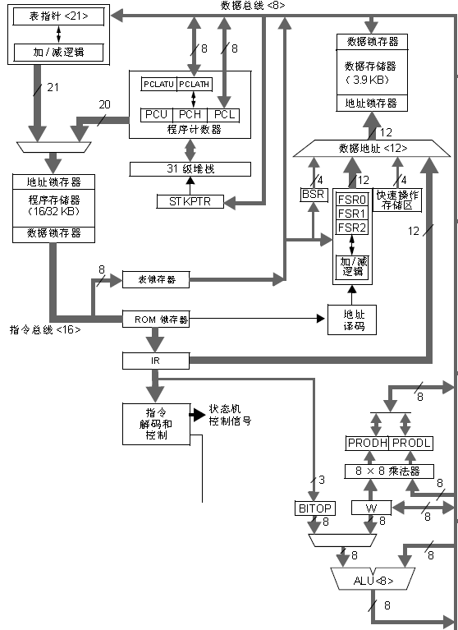
程序存储器：
用于保存应用程序代码，还可保存程序执行时用到的数据

Slide 22
程序计数器PC：
用于存放下一条指令所在单元的地址

Slide 23
数据存储器：
用来存放变量、特殊功能寄存器、堆栈的数据，数据存储器可读可写，掉电时数据会消失。

Slide 24
包括乘法器、除法器、ALU算数逻辑单元，可实现加、减、乘、除、移位、逻辑运算

Slide 25
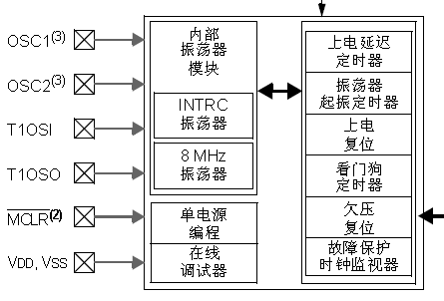
2.3 系统集成
在线调试程序、编程（烧写程序代码）

Slide 26
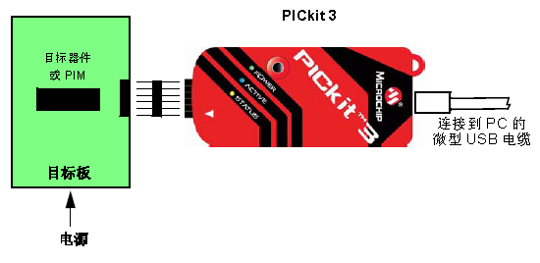
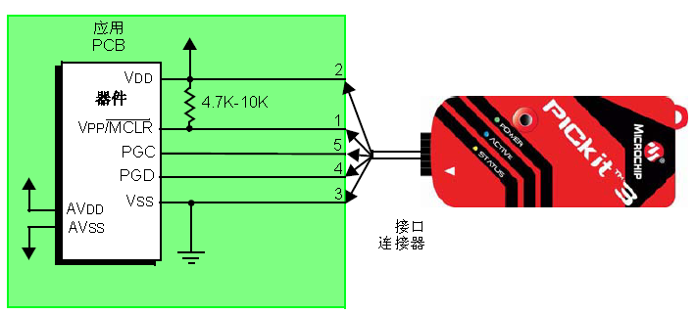

Slide 27
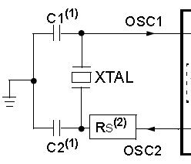
振荡器：
为系统提供时钟信号

Slide 28
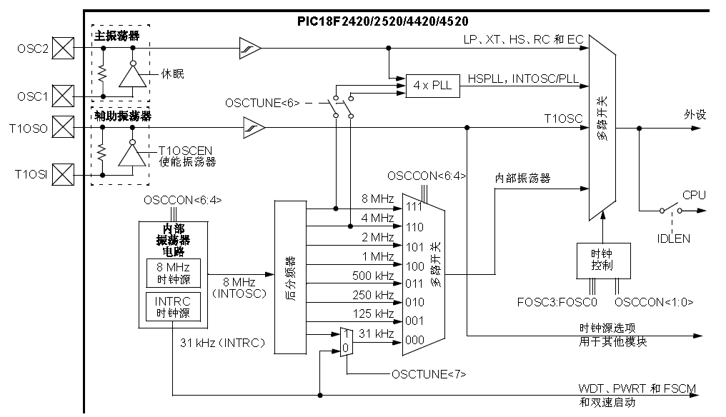

Slide 29
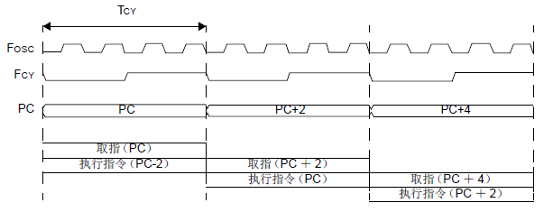
器件执行指令和外设工作都需要系统时钟
系统时钟源F_{OSC}来自外部时钟（如晶振）
系统时钟源F_{OSC}四分频可产生内部指令周期时钟Fcy

Slide 30
上电延迟可以确保在器件电源稳定和主时钟稳定后再工作。

Slide 31
器件有几种不同的复位方式：
a) 上电复位（POR）
b) 正常工作状态下的MCLR 复位
c) 功耗管理模式下的MCLR 复位
d) 看门狗定时器（WDT）复位
e) 可编程欠压复位（BOR）
f) RESET 指令
g) 堆栈满复位
h) 堆栈下溢复位

Slide 32
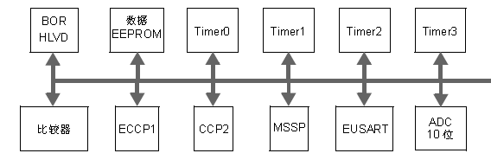
2.4 外设
对输入电压进行比较

Slide 33
捕捉/ 比较/PWM模块能捕捉/产生特殊频率和占空比的信号

Slide 34
同步串行通信SPI、I²C接口
异步串行通信接口

Slide 35
模拟-数字信号转换器

Slide 36
定时器/计数器

Slide 37
EEPROM 是非
易失性数据存储器

Slide 38
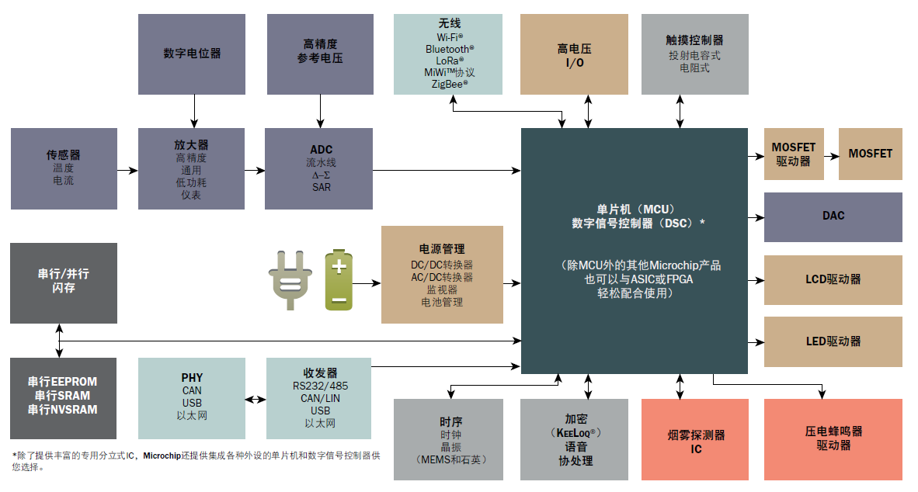

Slide 39
第3章 MPLAB X IDE的使用

Slide 40
3.1 主要开发工具
芯片数据手册
可在官网www.microchip.com 查找及下载，也可在Microchip 工程师社区查找及下载中文数据手册.
2.软件：集成开发环境 MPLAB X IDE
集成了工程管理、语法高亮显示的文本文件编辑器、汇编编译器、功能强大的软仿真调试器等，同时可外挂多种C编译器、硬件仿真调试器、烧写器等。
3. 软件：C语言编译器，包括 XC8、XC16、XC32
4. 在线调试/编程器： PICkit3、 PICkit4、ICD3、ICD4

Slide 41
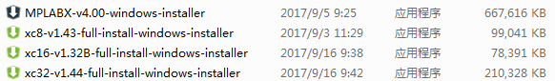
3.2 软件的安装
一. 安装包
MPLABX IDE及其支持的C编译器的安装程序共4个：
注：C编译有XC8、XC16、XC32，根据选用的单片机选择一个C编译器安装
√
√

Slide 42
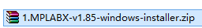
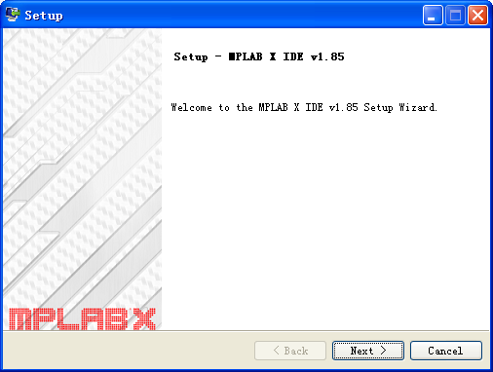
二.安装MPLAB X IDE（v1.85为例）
1.运行安装程序
或解压缩 并运行解压后的安装程序
2.选择Next继续

Slide 43
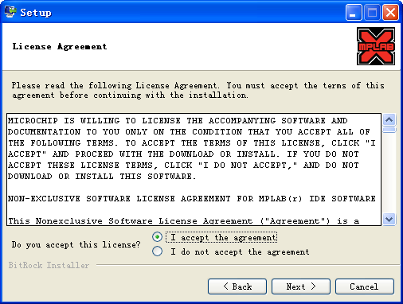
3.选择“I accept the agreement”，点击Next继续：

Slide 44
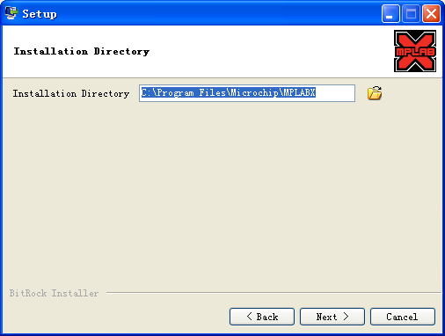
4.指定安装路径，点击Next继续：
注意：安装路径必须是全英文，不能安装在含中文的目录下

Slide 45
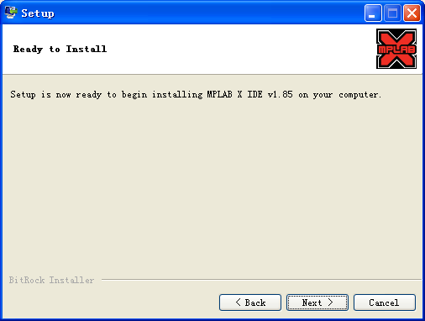
5.点击Next开始安装
6.安装进行中，请等待，此过程需要几分钟时间：

Slide 46
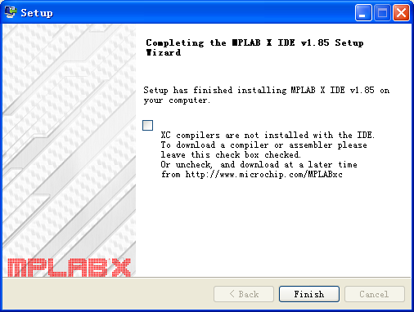
7.取消勾选XC的安装选项，点击Finish完成安装：

Slide 47
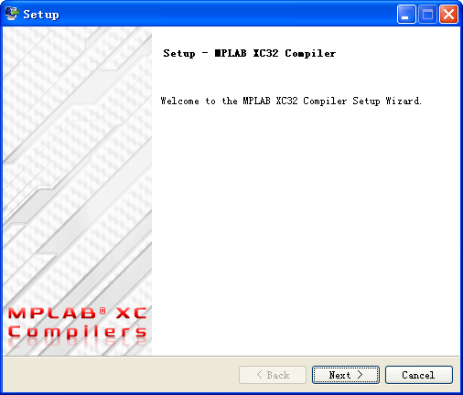
三.安装C编译器（XC32为例）
1. 选择要安装的C编译器，X IDE可支持3个C编译器的安装，
运行启动XC编译器安装程序，点击Next继续：

Slide 48
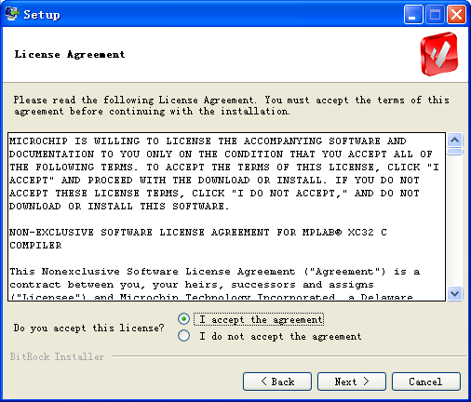
2.选择“I accept the agreement”，点击Next继续：

Slide 49
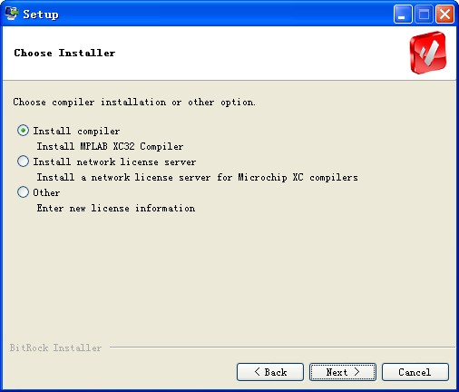
3.选择第一项“Install compiler”，点击Next继续：

Slide 50
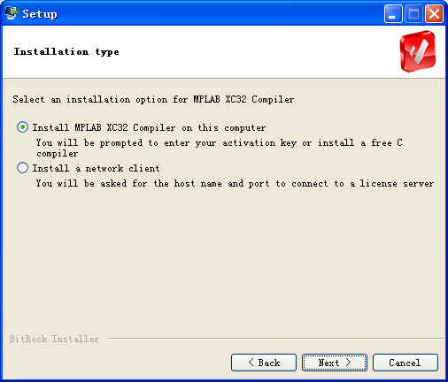
4.选择第一项，点击Next继续：

Slide 51
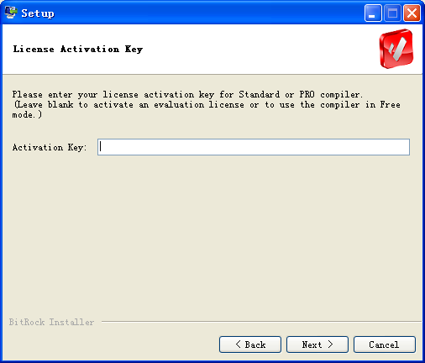
5. Activation Key中，保持默认，不输入任何内容，点击Next继续：

Slide 52
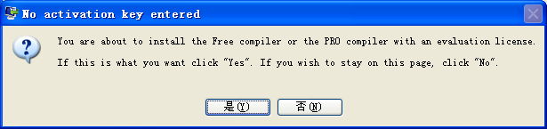
6.接下来弹出“No activation key entered”提示，点击“是(Y)”继续：

Slide 53
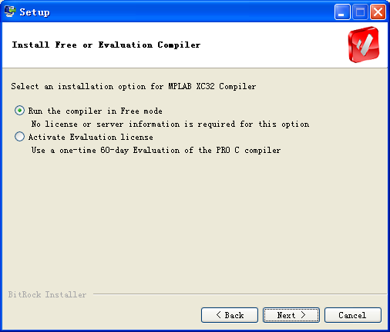
7.选择第一项“free”模式，或者选择第二项“一次性试用60天专业版”模式，点击Next继续：

Slide 54
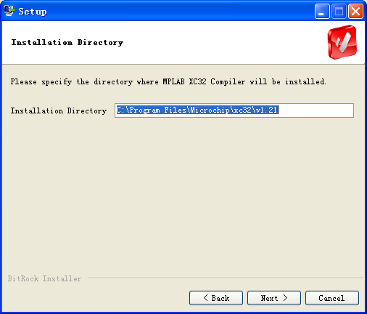
8.选择安装路径，默认即可，点击Next继续：
注意：安装路径必须是全英文，不能安装在含中文的目录下

Slide 55
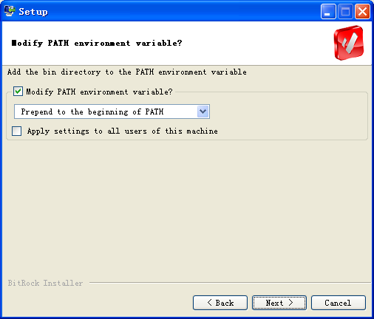
9.默认，点击Next继续：

Slide 56
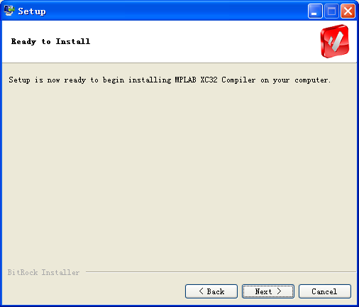
10.提示即将安装，点击Next继续：
11.开始安装，请等待，该过程可能需要几分钟时间：

Slide 57
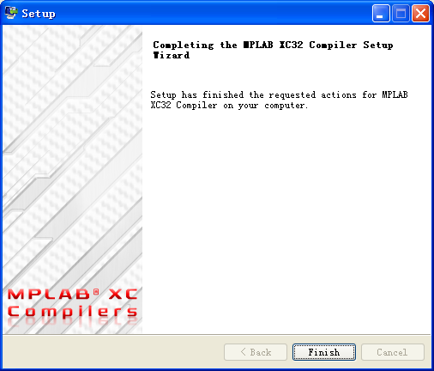
12.点击Finish完成安装

Slide 58


3.3 MPLAB X IDE概览
1.在桌面或开始菜单中，找到MPLAB X IDE1.85的图标 ，
点击运行。
2.在启动界面需要加载一段时间，请等待：

Slide 59
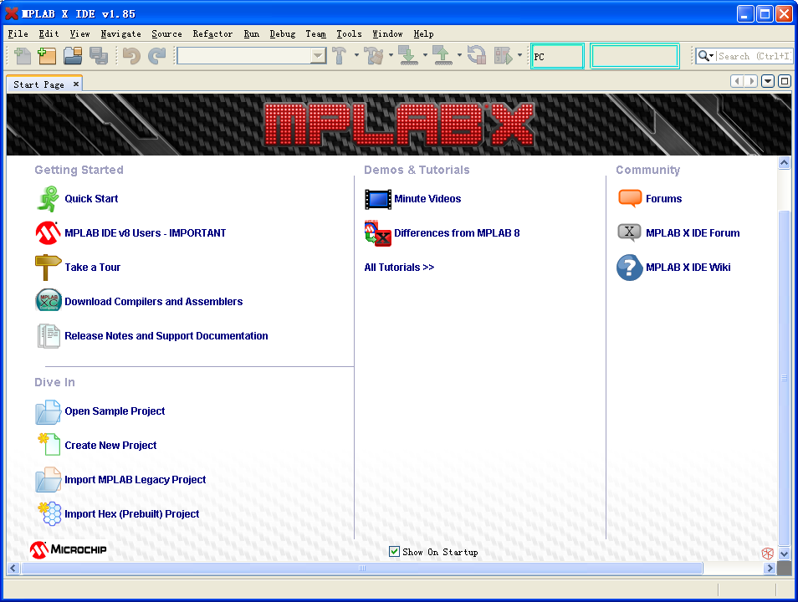
3.第一次启动成功后，进入StartPage，可在界面下方取消勾选“Show On Startup”来关闭StartPage页的启动：

Slide 60
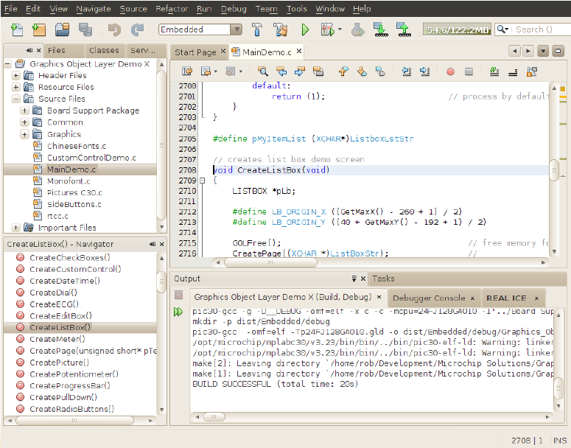
4. X-IDE界面简介

Slide 61
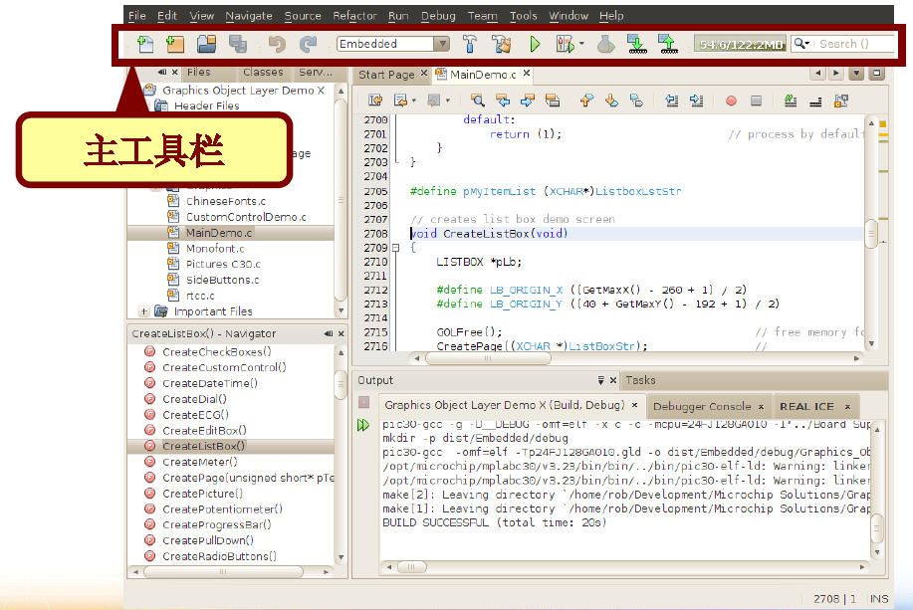

Slide 62
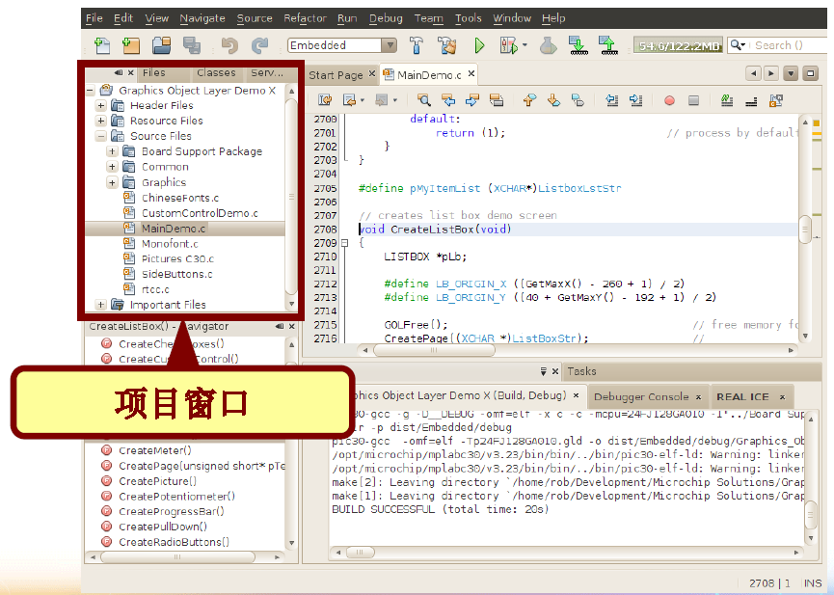

Slide 63
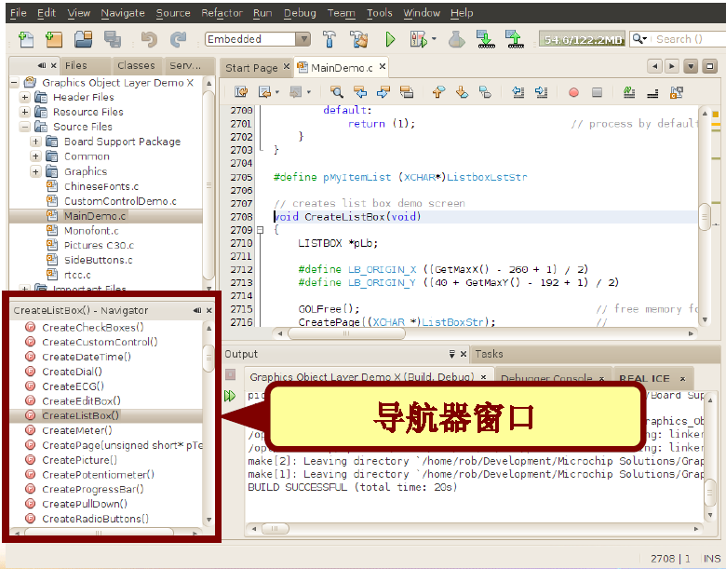

Slide 64
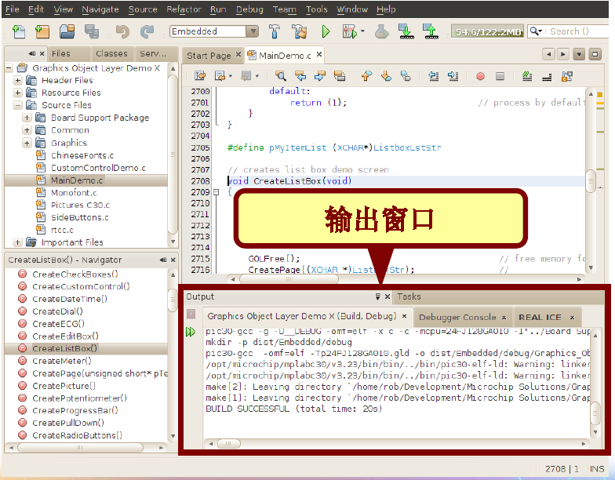

Slide 65
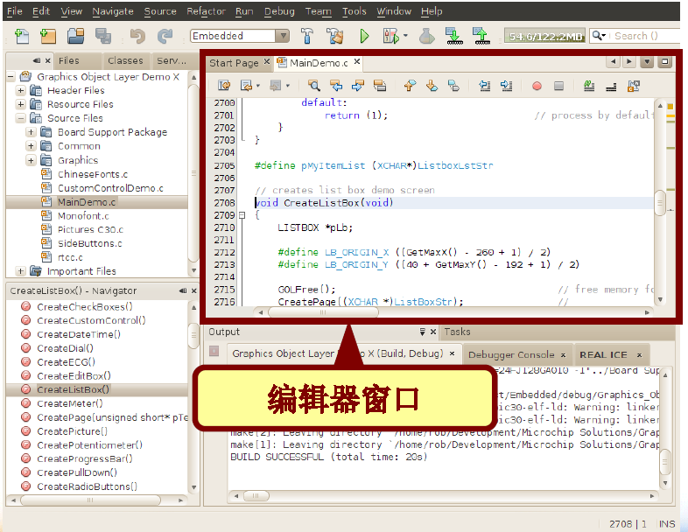

Slide 66
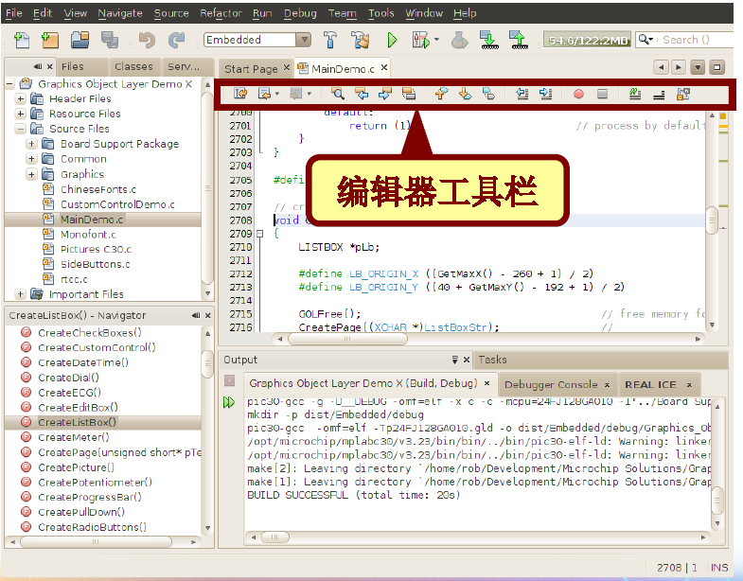

Slide 67
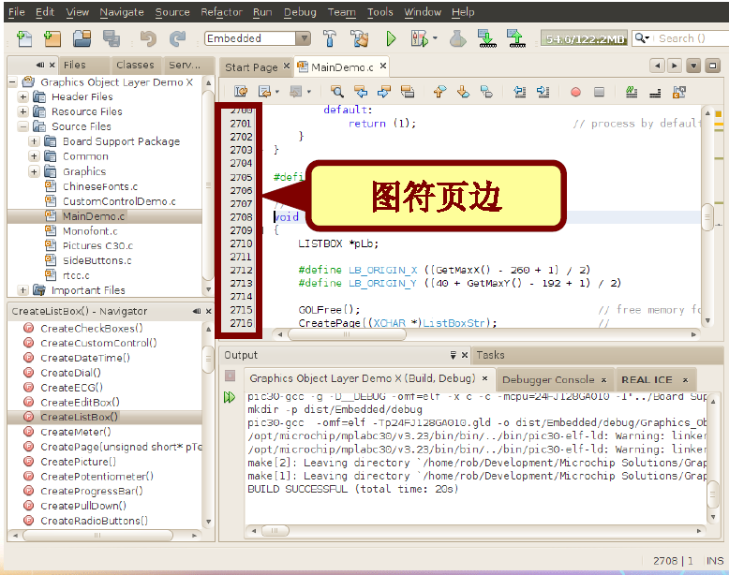

Slide 68
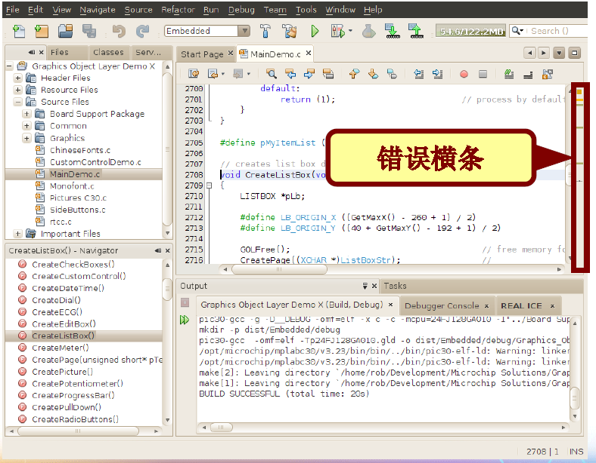

Slide 69
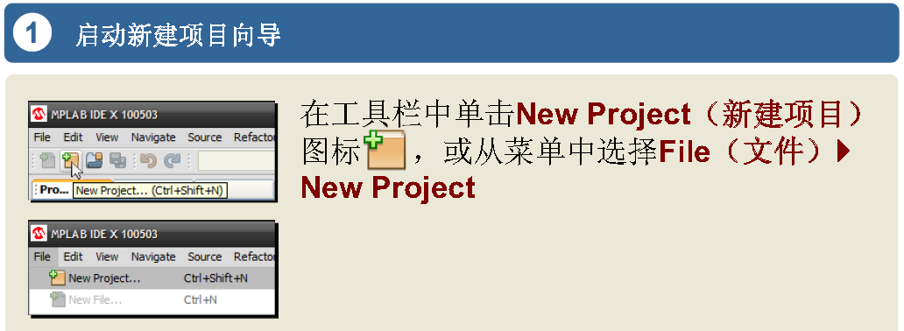
3.4 创建新项目

Slide 70
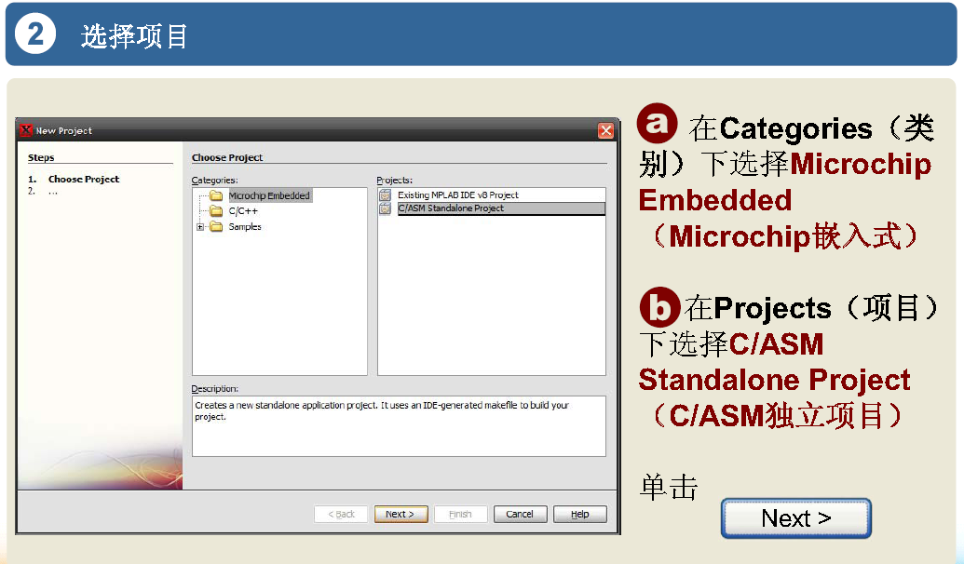
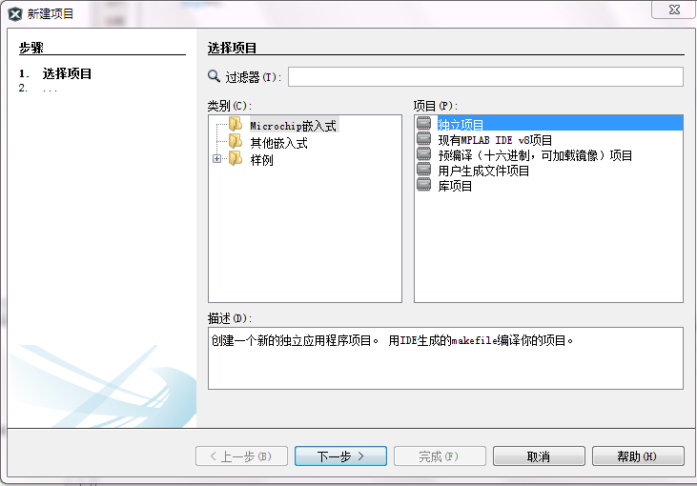

Slide 71
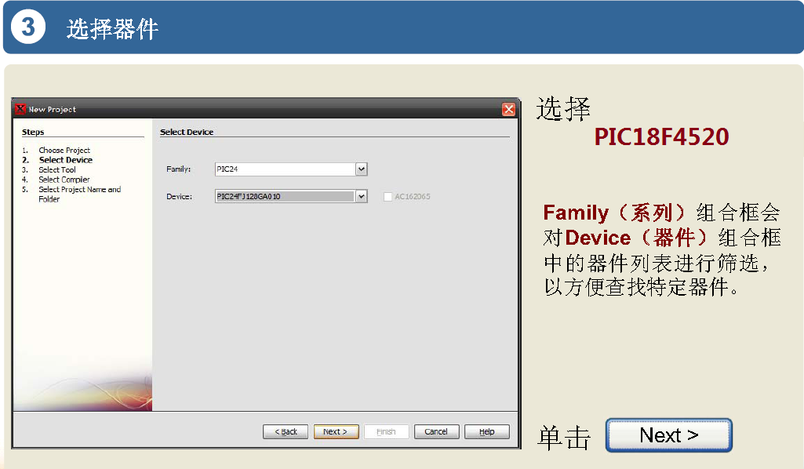
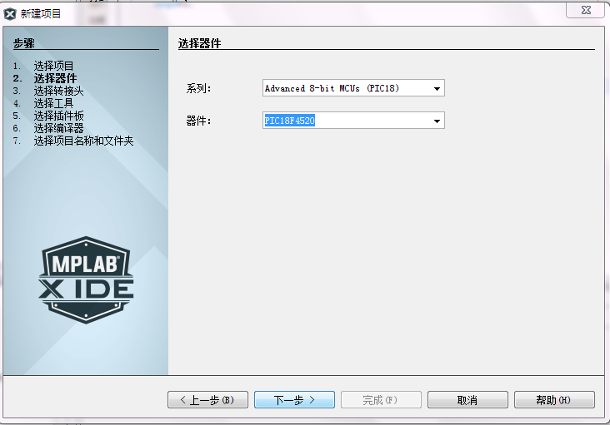

Slide 72


注意：第一次软仿真实验选软件模拟器simulater

Slide 73



Slide 74


Slide 75

建立简单项目时，此步骤可省略
即：本课程实验此步骤省略

Slide 76

建立简单项目时，此步骤可省略
即：本课程实验此步骤省略

Slide 77

建立简单项目时，此步骤可省略
即：本课程实验此步骤省略

Slide 78

建立简单项目时，此步骤可省略
即：本课程实验此步骤省略

Slide 79

建立简单项目时，此步骤可省略
即：本课程实验此步骤省略

Slide 80


Slide 81


Slide 82


Slide 83


3.4 编译项目

Slide 84



Slide 85

默认按钮

Slide 86


Slide 87

3.5 调试项目
使用调试器

Slide 88

设置行断点

Slide 89

简单项目调试时，此步骤可省略
即：本课程实验此步骤省略
设置条件性行断点

Slide 90

建立简单项目时，此步骤可省略
即：本课程实验此步骤省略
设置数据断点

Slide 91

观察变量的添加设置

Slide 92


Slide 93


Slide 94


Slide 95


Slide 96


Slide 97


Slide 98
实验一、 MPLAP X IDE软件的使用
一. 实验目的
（1）掌握MPLAP IDE集成开发环境的基本操作。
（2）掌握调试方法。
（3）学会查阅相关数据手册。
二. 实验仪器设备
（1）MPLAP IDE开发软件一套；
三. 实验任务
（1）编写两数相加/减/乘/除程序, 练习MPLAP X IDE集成开发环境的使用。
（2）利用泡泡排序程序，练习MPLAP X IDE集成开发环境的使用。

Slide 99
实验（2）参考程序如下：
#include <xc.h>
#define N 4
int main(void)
{ int i,j,change; /*change变量用来临时保存数据*/
int R[4]={38,16,6,12}; /*输入任意4个数*/
for(i=1;i<N;i++)
{ for(j=N-1;j>=i;j--)
{ if(R[j]<R[j-1])
{ change=R[j]; /* R[j]<R[j-1]时，数据对换 */
R[j]=R[j-1];
R[j-1]=change;
}
}
}
return 0;
}

